Slide 1
La nature de l’électricité
Module 3

Slide 2
La nature de l’électricité
Qu’arrive-t-il lorsqu’on marche sur un tapis et touche une poignée? On risque de sentir un choc électrique.
C’est l’électricité statique ou électrostatique
frotter des objets ensemble ne créé pas de charges électriques
ils comprennent tous un potentiel d’énergie
la charge n’est que transférée

Slide 3
L’électrostatique
Tous les objets sont faits d’atomes
Ces atomes peuvent avoir 2 sortes de charges électriques
positive
négative

Slide 4
L’électrostatique
Lorsque l’on frotte ensemble un peigne et un chandail de laine (deux objets neutres), l’un acquiert une charge positive et l’autre une charge négative.
La loi des charges électriques
Deux objets chargés de la même façon se repoussent toujours
Deux objets s’attirent s’ils ont des charges opposées

Slide 5
L’électrostatique
Si l’on aimerais déterminer la charge d’un objet, on peut tout simplement observer comment il réagit à un objet dont on connais la charge.
ATTENTION! les objets à charge neutre seront eux-aussi attirés aux objets
Construction de l’électroscope

Slide 6
Modèles
Ce modèle d’électricité n’a pas toujours existé.
le modèle du fluide unique
le modèle des deux fluides
le modèle particulaire

Slide 7
Modèles
Le modèle du fluide unique:
Un objet neutre est doté d'une quantité naturelle de fluide électrique. Un objet chargé contient soit trop de fluide ou pas assez. C'est le modèle de Benjamin Franklin, et ce raisonnement explique les appellations de charges positives (trop de fluide) et de charges négatives (pas assez de fluide).

Slide 8
Modèles
Le modèle de deux fluides:
Un objet neutre contient une quantité égale de chaque fluide (On est venu à qualifier ces fluides hypothétiques de positif et de négatif.). Un objet chargé contient plus de l'un ou de l'autre des deux fluides.

Slide 9
Modèles
Le modèle particulaire:
Il existe dans la matière deux types de particules : positives et négatives. Un objet chargé contient des particules de plus de l'un ou de l'autre des deux types. Le modèle particulaire est semblable au modèle des deux fluides, mais au fur et à mesure que l’on a rapproché le modèle particulaire du modèle atomique, on a compris que, pour les solides du moins, le modèle du fluide unique était plus exact que le modèle des deux fluides parce que seuls les électrons peuvent être transférés dans un solide. Dans un liquide ou un gaz, les atomes chargés (appelés « ions ») peuvent eux aussi se déplacer (un peu comme les électrons) vers des charges qui les attirent.

Slide 10
Charger par friction
On sais que l’on peut donner une charge aux objets.
Ceci peut être accompli par friction
Exemples:
Quand on marche sur un tapis
des vêtements dans la sécheuse
l’essence qui sort d’une pompe à la station de service

Slide 11
Charger par friction
Comment peut-on charger par friction?
Si un peigne frotté contre tes cheveux, sa charge devient négative et les cheveux positive.
Si l’on pense au modèle particulaire, on doit imaginer seuls les électrons voyager des cheveux au peigne, lui donnant sa charge négative.
le nombre d’électrons passés dépend de la nature de la substance, ainsi que le montant de friction

Slide 12
substances électrostatiques
e⁻ se libèrent facilement
acétate
verre
laine
poils
Ca, Mg, Pb
soie
Al, Zn
coton
paraffine
ébonite
plastique
C, Cu, Ni
Caoutchouc
soufre
platine, or
e⁻ se libèrent moins facilement
Ces substances sont placés en ordre croissante de tendance à gagner des électrons

Slide 13
substances électrostatiques
Donc, on voit que les substances au début de la liste veulent plutôt donner des électrons. Ainsi, s’ils sont frottés ensemble, ils gagneront une charge relativement positive.
Les substances au fond de la liste gagneront une charge relativement négative (car ils ont moins tendance à libérer des électrons)

Slide 14
Charger par contact
Quand on donne la main à un ami, on peut parfois prendre un choc électrique.
C’est le transfert de la charge d’un objet à l’autre lorsqu’ils se touchent
on l’appelle charge par contact
parfois l’étincelle créée suffit à provoquer des incendies

Slide 15
Charger par contact
disons que tu marches sur le tapis, la friction entre le tapis et tes souliers peuvent générer une charge négative
La poignée d’une porte est d’habitude neutre, et donc, lorsqu’on la prend, les électrons supplémentaires que l’on vient de prendre du tapis se déchargeront sur la poignée
Cette décharge se fait si rapidement qu’elle peut être douloureuse.
la main et la poignée seront chargées négativement

Slide 16
Questions
Que se passe-t-il si un objet de charge négative touche la boule neutre d’un électroscope? Appui à l’aide d’un schéma.
Indique ce qui se passera si tu places l’un près de l’autre électroscope.
qui possèdent une charge électrique identique
qui possèdent une charge opposée
dont l’un possède une charge électrique et l’autre pas.

Slide 17
Questions
Si un chat est brossé avec une brosse en ébonite et touché par une personne, quelle est la nature de la charge transmise par les poils du chat? Justifie
Si tu marches sur un tapis de laine en portant des bas de coton, où ira la charge négative si tu touches une poignée de porte neutre? Justifie

Slide 18
Isolants et conducteurs
Isolants et conducteurs
On nomme ces types de charges « électrostatique » puisque un objet peut maintenir une charge électrostatique pour longtemps (plusieurs mois en espace).
statique: fixe, immobile

Slide 19
Isolants et conducteurs
Précisément, lorsque l’on frotte deux isolants électriques ensemble, les charges demeurent là où la friction a eu lieu.
ex: si l’on donne une charge à une tige de cuivre (conducteurs), les électrons (ou manque d’électrons) vont de distribuer uniformément dans la tige.
ex: si l’on polis un meuble en bois ou verre(isolant) la charge statique demeure sur la surface et attire la poussière neutre.

Slide 20
Isolants et conducteurs
Lorsqu’un isolant est chargé, seul les atomes en contact direct avec la friction seront chargés d’électrons excédentaires à moins que les électrons soient attirés plus fort par une autre substance.
C’est pourquoi on recouvre les fils conducteurs de caoutchouc et plastique (pour nous protéger des chocs électriques)

Slide 21
isolants et conducteurs
Conducteurs:
C’est beaucoup plus difficile de donner une charge à un conducteur parce qu’ils conduisent bien des électrons excédentaires.
les électrons se passent d’un atome à l’autre facilement
Si tu frottes le robinet chez vous, la charge se distribuera vers le sol par les canalisations.

Slide 22
Isolants
huile
fourrure
soie
laine
caoutchouc
porcelaine
verre
plastique
bois
papier
cire
ébonite

Slide 23
conducteurs
argent
cuivre
or
aluminium
magnésium
tungstène
nickel
mercure
platine
fer

Slide 24
conducteurs moyens
carbone
nichrome
corps humain
peau humaine humide
solutions acides
eau salée
terre
vapeur d’eau

Slide 25
Questions
Explique la différence entre un isolant et un conducteur
Pourquoi la quantité d’électricité statique augmente-t-elle continuellement sur une surface vitrée?

Slide 26
La nature de l’électricité
L’hiver:
pensez-vous qu’une charge statique est plus commune l’hiver ou l’été?
pourquoi?

Slide 27
La nature de l’électricité
La clé à l’électrostatique et l’hiver est la vapeur dans l’air.
La vapeur est généralement partout, mais elle est beaucoup plus présente l’été. L’hiver, l’air est sec et donc il y a moins de vapeur
Les gouttelettes d’eau (vapeur) permettent de prendre les électrons excédents dans les charges négatives et les distribuent aux autres substances.

Slide 28
Décharge électrique
quand tu fais le plein, le flux d’essence qui sort du pistolet produit de fortes quantités d’électricité statique
Qu’arriverait-il si une étincelle partait à la station de service?
Pourquoi ce phénomène n’arrive-t-il pas plus souvent?

Slide 29
Mise à la terre
si les charges électrostatiques sont supprimées, elles sont dites déchargées ou neutralisées
La façon la plus simple de décharger un objet est de le relier à la terre par un conducteur, comme un fil branché à une tige de métal enfoncée dans le sol.
Tous les électrons excédentaires sont répartis à travers la terre massive.

Slide 30
Décharge à la pointe
la mise à la terre n’est pas toujours pratique lorsqu’on est en mouvement (avion)
On doit limiter la charge en manipulant la forme géométrique du véhicule.
formes lisses et sphériques retiennent bien les charges
conducteurs dont les extrémités se terminent en pointe cèdent rapidement leur charge.
les électrons sont repoussés par eux-mêmes et déchargés dans l’atmosphère

Slide 31
Induction et séparation des charges
la troisième méthode de transfert d’une charge.
dans la charge par friction ou par contact, les deux objets doivent être en contact.
provoque normalement une polarisation ou séparation de charge dans l’objet neutre.

Slide 32
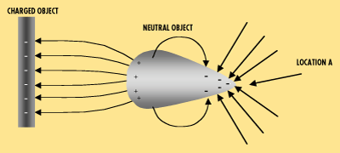
la séparation des charges
dans la séparation des charges, les atomes qui composent la surface de l’objet neutre faisant face à l’objet qui possède une charge (positive ou négative) prennent la charge opposée.

Slide 33
la séparation des charges
Imagine que nous avons un écran de télévision chargé négativement, et une particule de poussière neutre.
les atome de la poussière qui font face à l’écran chargé vont prendre une charge opposée, dans ce cas, positif.
Ils sont ainsi attirés à l’écran
GLOBALEMENT, LA POUSSIÈRE DEMEURE NEUTRE

Slide 34
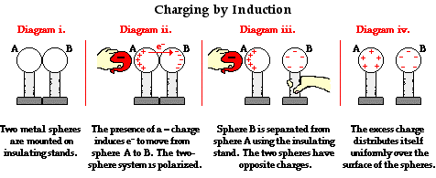
induction chez les conducteurs
Chez les conducteurs, il est possible de donner à un objet neutre une charge sans forcément le toucher (par induction)
examinez le diagramme suivant:

Slide 35
Questions
Pourquoi une particule de poussière neutre est-elle attirée par un objet qui possède une charge électrique?
Quelle est la différence entre la séparation des charges par induction et l’induction électrostatique?
Lorsqu’une charge est transmise par induction électrostatique, quelle est sa nature et celle de l’objet qui la lui a transmise? Explique

Slide 36
La foudre
2 000 orages à tout temps dans le monde
100 coups de tonnerre à toutes les secondes
8 millions par jour
Le frottement des courants d’air établie des charges opposées dans les nuages

Slide 37
la foudre
lors la formation des nuages orageux, de fortes concentrations de charges négatives se retrouvent à la base des nuages.
Ainsi, une charge positive est donnée à la terre sous l’orage par induction (polarisation des charges du sol)
Ces électrons excédentaires (dans les nuages) veulent à tout coup s’équilibrer (trouver une charge positive)

Slide 38
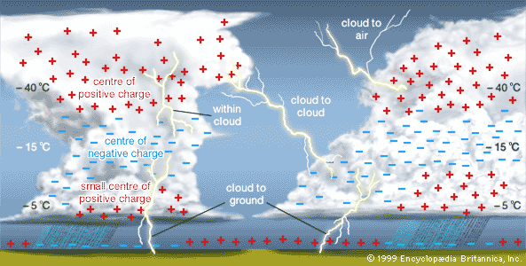
la foudre
la foudre aura lieu lorsque les charges deviennent trop polarisées et les charges opposées se rapprochent (comme une étincelle mais beaucoup plus forte)

Slide 39
la foudre
Qu’est-ce qui pourrait créer ces charges polaires dans les nuages?
Que peut on faire afin de se protéger de la foudre?

Slide 40
La foudre
Les paratonnerres sont des tiges métalliques retrouvées aux sites les plus élevées des maisons et édifices.
Ils sont faits d’un métal conducteur (cuivre) et s’étendent jusqu’au sol où ils l’attaches à une plaque métallique
Ils permettent de conduire la charge (foudre) jusqu’à la Terre ou elle pourrait bien s’atténuer sans danger

Slide 41
Circuits
Le mouvement, ou flux d’un circuit électrique est appelé un courant électrique
Il comprend:
une source d’énergie (cellules photoélectriques, piles, génératrices, prises)
un appareil résistant au passage du courant électrique (qui sert à convertir l’électricité en une autre forme d’énergie)
dispositif de contrôle du circuit électrique (interrupteurs)
conducteurs (fils)

Slide 42
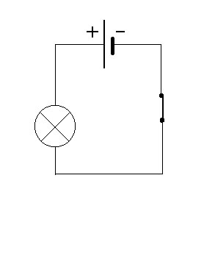
Circuits
lorsque l’interrupteur est fermé, le circuit est dit fermé. Il est complet et le flux d’électrons est permis à avoir lieu.
le courant électrique circule en une boucle continuelle
part de la borne négative, traverse les conducteurs, interrupteur, l’ampoule et revient à la borne positive
source d’É
interrupteur
appareil résistant

Slide 43
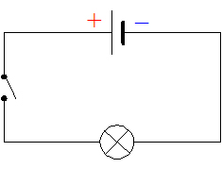
Circuits
lorsque le bras de l’interrupteur n’est pas raccordé à l’autre partie, le circuit est donc dit ouvert.
le courant électrique ne peut pas circuler
source d’É
interrupteur
appareil résistant

Slide 44
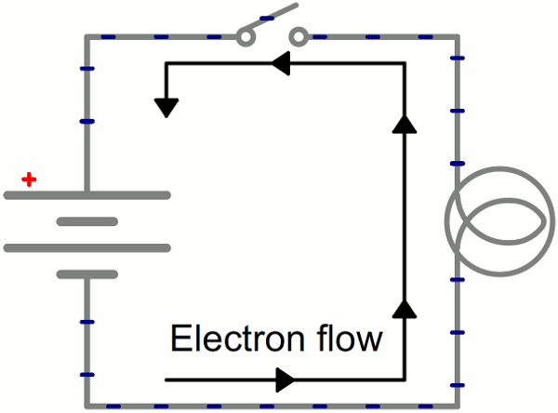
le circuit

Slide 45
Questions
Quelle différence y a-t-il entre l’électricité statique et le courant électrique?
dresse une liste des différentes parties d’un circuit. Nommes en deux et détermine leur fonction
dans quel sens circulent les courants?

Slide 46
potentiel électrique (tension)
Analogie:
l’énergie des chutes d’eau est utilisée pour faire tourner des roues hydrauliques.
La force de gravité de l’eau procure l’énergie pour faire tourner la roue
Dans une pile, c’est l’énergie stockée en forme chimique qui fait l’arbre d’un moteur électrique
le potentiel électrique est mesuré en volts

Slide 47
potentiel électrique
dès sa fabrication, la réaction chimique dans une pile a lieu
Dans un côté de la pile (une borne), des électrons s’empilent
Ceci lui donne une charge négative
Dans l’autre côté de la pile, la borne positive, un gros manque d’électrons est présent
Ceci forme une charge positive

Slide 48
potentiel électrique
le courant qui circule dans le circuit est fait grâce aux différences de charges situés dans la pile
l’interrupteur doit être fermé et les deux bornes doivent être en contact avec un conducteur afin de stimuler la mouvement continu d’électrons.

Slide 49
potentiel électrique
En réalité, les électrons bougent très lentement, mais aussitôt que le courant électrique les prends, ils se déplacent tous en même temps.
c-a-d l’électron en contact avec la borne négative (début du circuit) sera en mouvement aussitôt que l’électron en contact avec la borne positive (fin du circuit)

Slide 50
potentiel électrique
Le mouvement des électrons ( énergie électromotrice ) est représenté par la lettre E et est mesuré en volt (V)
Pourquoi est-il nécessaire que les électrons se déplacent continuellement?
À partir que quelle borne les électrons entrent-ils dans le circuit? explique…

Slide 51
piles en série
plusieurs piles peuvent être raccordées ensemble pour former une batterie en utilisant deux types de circuits
circuits en série
circuits en parallèle
Un circuit en série est lorsque l’on raccorde plusieurs piles l’une après l’autre.
c-a-d on raccorde par un fil conducteur une borne négative à la borne positive de la prochaine pile, et ainsi de suite tout en créant un circuit fermé.

Slide 52
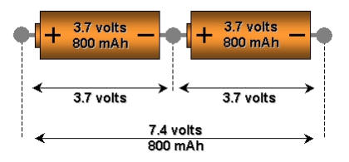
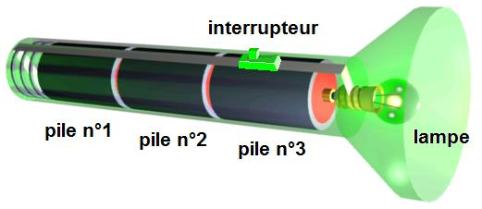
piles en série

Slide 53
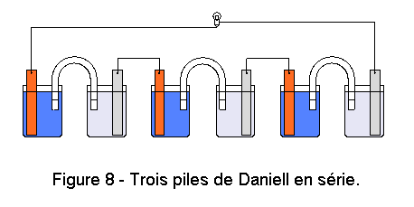
piles en série
si on raccorde deux piles en série, chacune de 1,5 V, la tension ou potentiel électrique est doublé.
Attention! Si ce sont deux des mêmes piles, la tension va doubler. C’est en fait la SOMME des piles en série qui détermine la tension finale

Slide 54
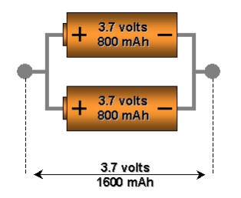
piles en parallèle
Quand on raccorde des piles en parallèle, l’effet n’est pas le même qu’en série
les piles rattachées en parallèle font fonctionner leurs appareils plus longtemps.
plus d’énergie totale, mais répartit sur plus de temps.
la tension électrique demeure constante.
Notez que les bornes positives sont raccordées et les bornes négatives sont elles-aussi raccordées

Slide 55
Questions
Quelle est la différence entre une pile et une batterie?
Pourquoi raccorde-t-on les piles en série?
Dessine un schéma des 3 piles raccordées en série
Pourquoi raccorde-t-on les piles en parallèle?
Dessine un schéma de 3 piles raccordées en parallèle

Slide 56
Courant électrique
Le courant électrique est constitué de charges électriques en mouvement
L’intensité du courant électrique correspond au flux des charges électriques qui traversent un point donné dans le circuit
mesuré en ampères (A)
C’est donc le « flow » du courant électrique

Slide 57
Résistance électrique
À quoi servent les courants électriques?
C’est toujours pour faire fonctionner un certain appareil.
la charge électrique peut facilement passer à travers d’un bon conducteur.
quand une charge électrique passe dans un fil de cuivre, les électrons perdent peu d’énergie.
Lorsqu’un courant électrique passe dans un filament de tungstène d’une ampoule les électrons perdent beaucoup plus d’énergie. L’énergie est convertie en énergie thermique et émet une lumière brillante.

Slide 58
Résistance électrique
La faculté qu’ont les conducteurs à ralentir le flux d’électrons se nomme la résistance électrique
le symbole désignant résistance électrique est R et l’unité de mesure est l’ohm (Ω)
la résistance d’une ampoule de 100W est d’environ 144 Ω.
Après que les électrons passent à travers un conducteur, ils perdent un peu d’énergie potentielle. On l’appèlle différence de potentiel.

Slide 59
la loi d’Ohm
en 1827, Georg Ohm a découvert la différence de potentiel d’un courant lorsqu’il passe à travers d’un conducteur.
elle stipule que:
la différence de potentiel entre deux points d’un conducteur est directement proportionnelle à l’intensité du courant électrique circulant dans le conducteur.
on appelle aussi la différence de potentiel la chute de tension.

Slide 60
la loi d’Ohm
V = I x R
Différence de potentiel = Intensité x Résistance électrique
la différence de tension se mesure en volts (V)
L’intensité ( I ) se mesure en ampères (A)
la Résistance ( R ) se mesure en ohms (Ω)
V
I
R

Slide 61
La loi d’Ohm
Exemple 1:
Quelle chute de tension se produit dans un filament de tungstène d’une ampoule de 100W? La résistance du filameent est de 144 ohms et l’intensité du courant qui le traverse est de 0,833 A.

Slide 62
la loi d’Ohm
I = o,833 A R = 144 Ω V = ? V
V = I x R
V = (o,833 A)(144Ω)
V = 120V
la chute de tension dans une ampoule de 100W est de 120V

Slide 63
La loi d’Ohm
Exemple 2:
Un grille pain électrique est branché dans une prise de courant de 120V de la cuisine. Si l’élément chauffant du grille pain a une résistance de 14Ω, détermine l’intensité du courant qui traverse cet élément.

Slide 64
la loi d’Ohm
V = 120 V I = ? A R = 14Ω
V = I x R
120V = I x 14Ω
120V / 14Ω = I
I = 8,6 A
l’intensité du courant dans l’élément est de 8,6 A

Slide 65
la loi d’Ohm
L’intensité de courant électrique nécessaire à un ouvre-boîte électrique est de 1,5 A. Quelle est sa résistance si la tension est de 120 V.

Slide 66
la loi d’Ohm
V = 120 V I = 1,5 A R = ? Ω
V = I x R
120 V = 1,5 A x R
120 V / 1,5 A = R
R = 80Ω
la résistance de l’ouvre-boîte est de 80 Ω

Slide 67
Questions
Qu’est-ce que la résistance électrique?
Quel symbole le désigne?
Énonce la loi d’Ohm
Dans un circuit, qu’est-ce que la différence de potentiel?
Pour une chute, qu’arriverait-il à l’intensité du courant si la résistance double? soit cinq fois plus grande?

Slide 68
Questions
Détermine la chute de tension dans les dispositifs suivants:
Un courant de 1,4A traverse une résistance de 500 Ω
Un courant de 0,58 A traverse une résistance de 39 Ω
Un courant de 0,08 A traverse une résistance de 15 000 Ω

Slide 69
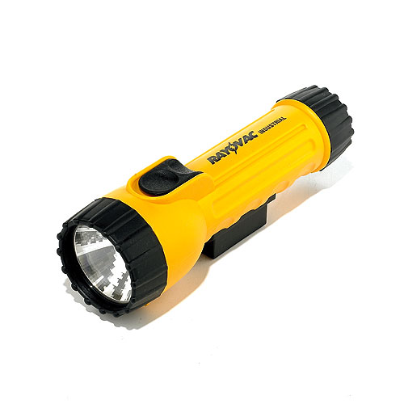
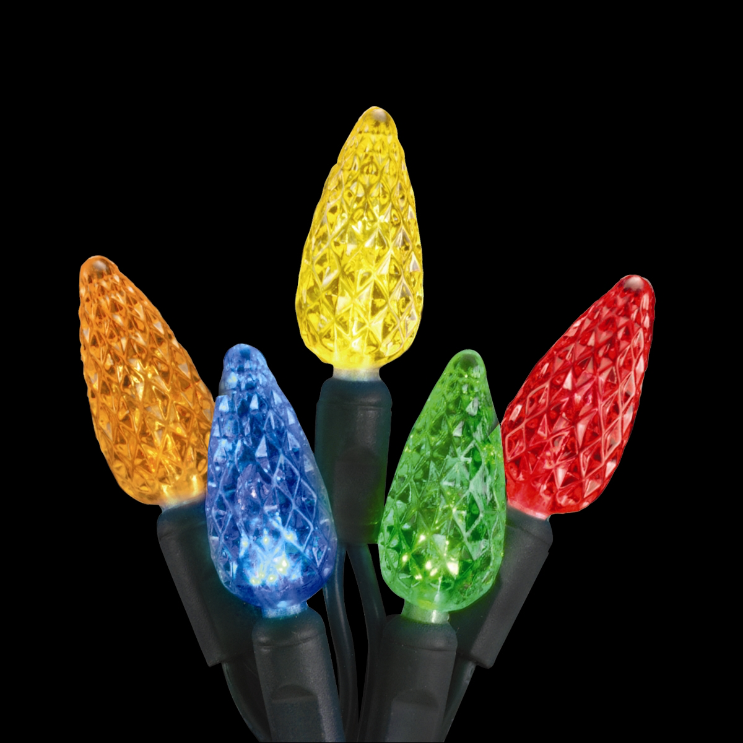
Circuits électriques
Parfois des piles n’alimentent qu’un appareil à la fois
Si l’on veut raccorder plusieurs appareils en même temps, on doit faire un circuit en série ou en parallèle

Slide 70
Circuit en série
lorsque tout ses composants sont raccordés bout à bout sur un même parcours.
Qu’arrive-t-il lorsqu’on a plusieurs appareils dans une série?
Il faudra appliquer la loi d’Ohm pour découvrir.
Dans le circuit:
1 batterie 9V
3 ampoules de 9Ω
un interrupteur

Slide 71
Circuit en série
un ampoule → 9V = ?A x 9ohm
9V/9ohm = 1A
un courant de 1 ampère circule dans le circuit
deux ampoules → 9V = ?A x 18ohm
9V/18ohm = o,5A
trois ampoules → 9V = ?A x 27 ohm
9V/27ohm = 0,33A

Slide 72
Circuit en série
Que serait l’intensité du courant avec quatre ampoules raccordées en série

Slide 73
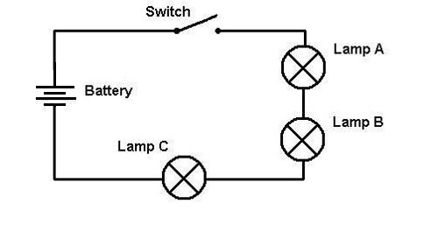
Circuit en série

Slide 74
Circuits en série
La somme des appareils résistants est la résistance totale.
trois ampoules de 9 ohms sera comme un seul appareil de 27 ohms
L’intensité du courant est le même dans toutes ses parties
un ampoule brulé résulte en un circuit ouvert et donc, toutes les trois cessent de fonctionner

Slide 75
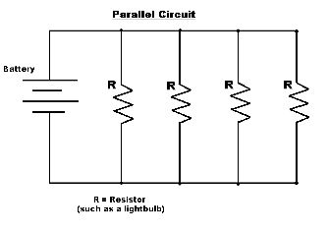
circuits en parallèle
Dans un circuit en parallèle, si 1 ampoule de 3 brûle, les 2 autres continueraient à briller.
le courant électrique peut toujours passer à travers les deux autres circuits possibles.

Slide 76
circuit en parallèle
votre maison a-t-elle des circuits en série ou en parallèle?
Pourquoi?
Autrefois, les lumières de Noël étaient raccordées en circuit. Aujourd’hui elles sont raccordées en parallèle. Explique pourquoi.

Slide 77
circuit en parallèle
Dans un circuit en parallèle, l’intensité n’est pas constante à travers du circuit.
Si on raccorde ensemble une ampoule de 9V, une pile de 9V, on obtient (loi d’Ohm) une intensité de 1A
Si on raccorde une ampoule de plus en parallèle, les deux ampoules auraient la même intensité qu’avant (1A). En total, le circuit aurait un maximum de 2A

Slide 78
circuits en parallèle
Qu’arriverait-il si on raccorderait une troisième ampoule? Que serait l’intensité du courant total?
Qu’arriverait-il à ce circuit comprenant 3 ampoules si l’une d’elles se brule?
Que serait sa nouvelle intensité totale?

Slide 79
circuits en parallèle
Il faut noter qu’aussitôt que les ampoules supplémentaires se raccordent en parallèle, l’intensité totale augmente dès la sortie de la pile, et tout au long du circuit.
Pourquoi est-il dangereux d’avoir trop d’appareils en circuit? Est-ce qu’on risque d’endommager les appareils qu’ils alimentent?
Y a-t-il des mesures de sécurité que l’on prend afin de limiter les dangers liés à ce dernier?

